Slide 1
SentinelCore
Plataforma Modular de Seguridad como Servicio (SaaS)

Slide 2
Visión General del Proyecto
SentinelCore es una plataforma SaaS de seguridad modular dirigida a PYMEs y servicios técnicos, que permite gestionar amenazas, tokens de seguridad y herramientas open-source de forma centralizada a través de un dashboard web y APIs.

Slide 3
Objetivos del Proyecto
- Centralización de herramientas de seguridad
- Prevención proactiva con tokens dockerizados
- Acceso remoto vía API y panel web
- Aprendizaje asistido e integración con WhatsApp
- Modularidad, escalabilidad y facilidad de integración

Slide 4
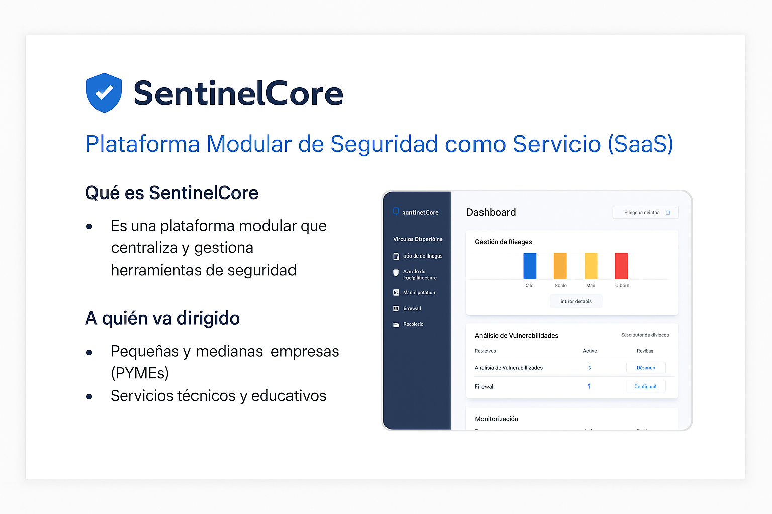
Introducción visual a SentinelCore

Slide 5
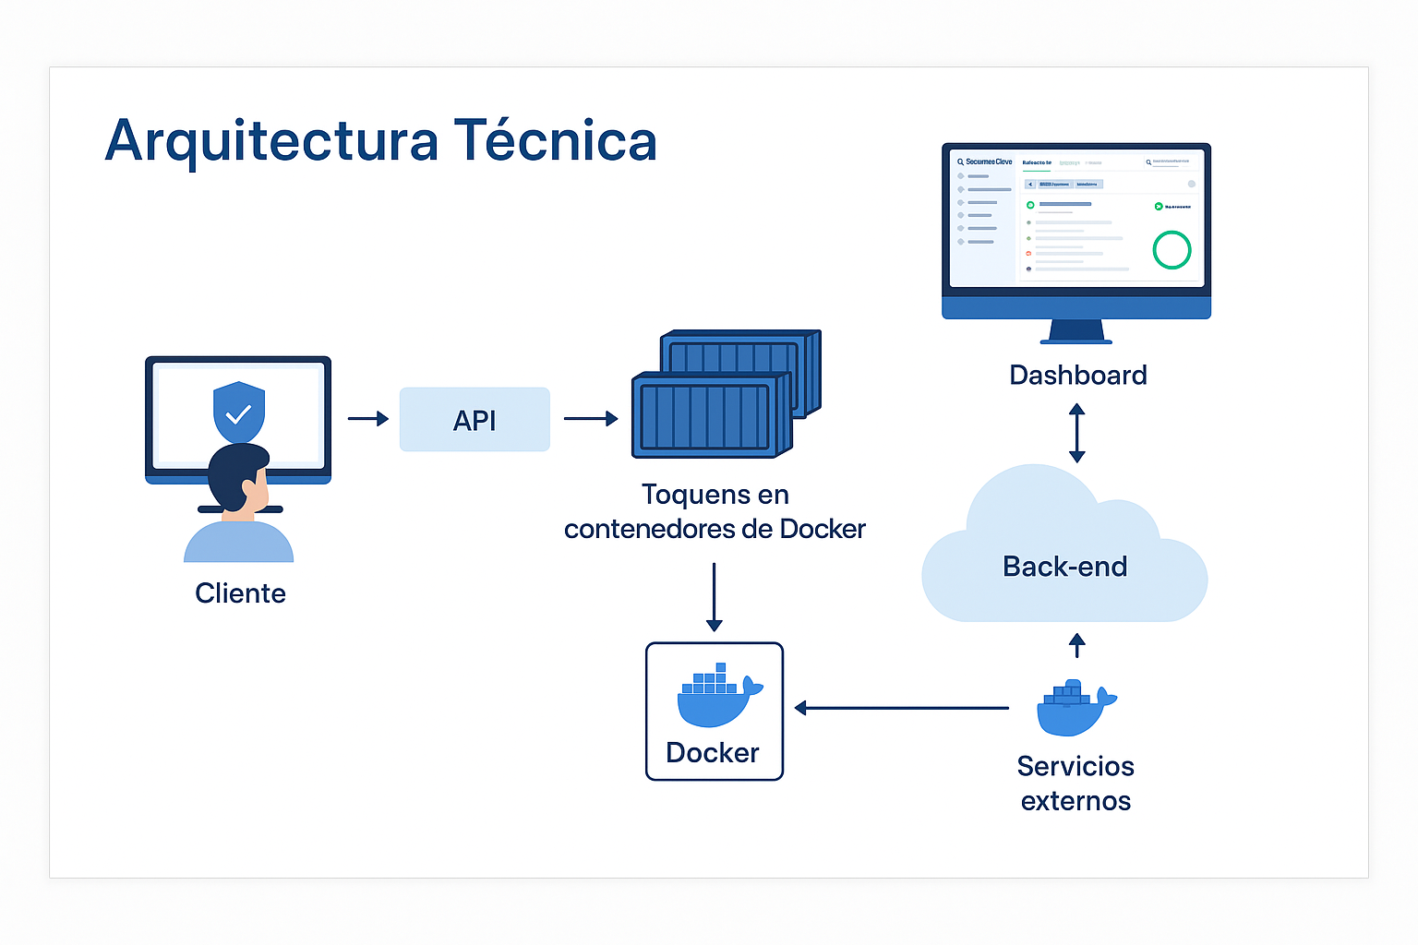
Arquitectura Técnica del Sistema SentinelCore

Slide 6
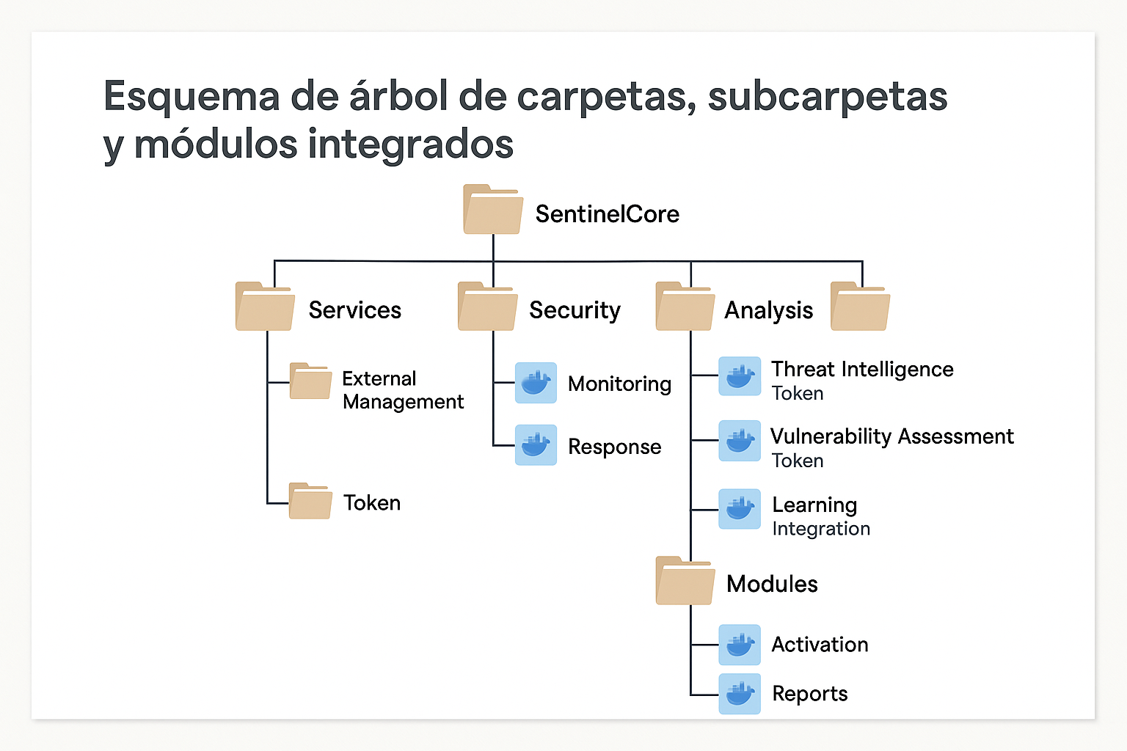
Estructura Interna y Modular de SentinelCore

